Slide 1
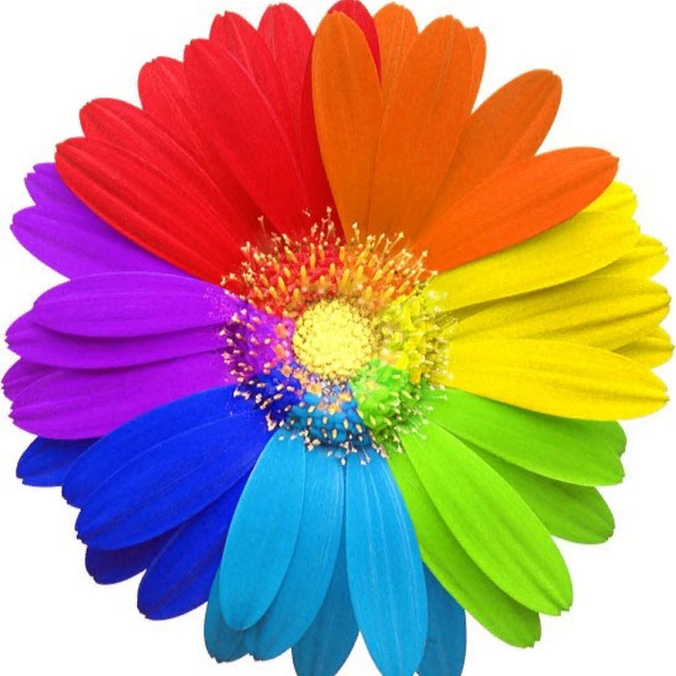
ВОЛШЕБНЫЙ ЦВЕТОК

Slide 4
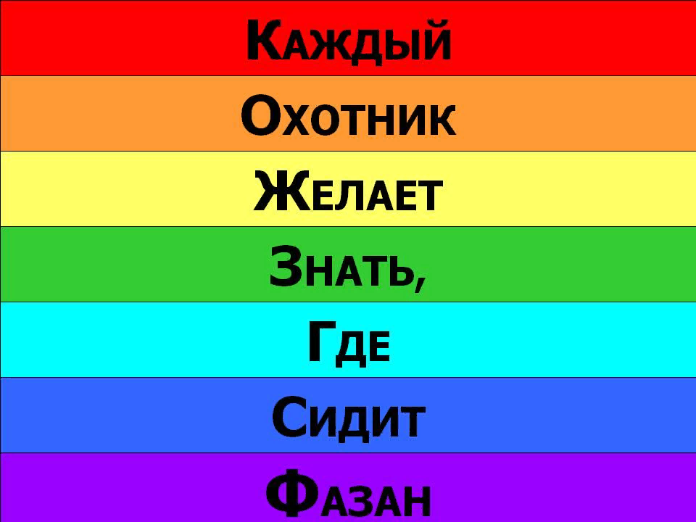

Slide 5
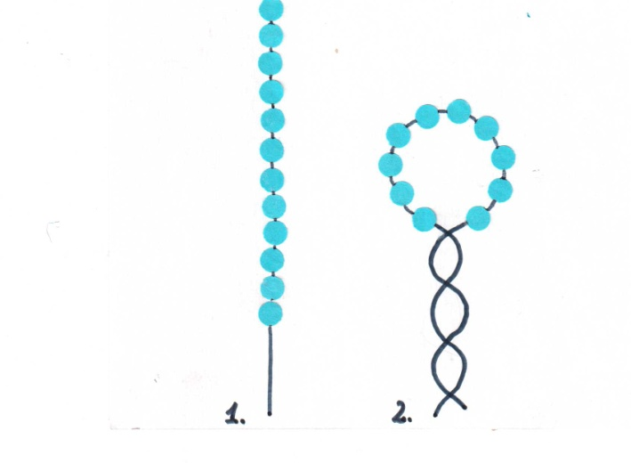
Инструкционно-технологическая карта
«Плетение лепестка цветика-семицветика из бисера»

